Slide 1
곁 — 돌봄의 무게를 읽다
발달장애인 보호자 돌봄부담 경량 진단 및 복지서비스 연계
Pioneer 3 팀 · 2026-09-01 · https://p3.sumzip.com

Slide 2
왜 만들었나
발달장애인 보호자의 돌봄부담은 본인도 자기 상태를 객관적으로 보기 어렵다.
＂나만 이렇게 힘들까＂라고 생각하며 버티다 한계에 다다르는 경우가 많다.
지원 제도 정보 부족 – 그런데 지원 제도는 본인이 찾아와 신청해야 작동한다.
부담이 클수록 알아볼 여력이 없다는 역설이 있다.
짧은 설문으로 지금의 돌봄부담이 어느 수준인지 가늠할 근거를 준다
판단 근거를 함께 "왜 그렇게 봤는지"를 응답으로 되짚어 준다
즉시 연결 부담이 크면 추가 조작 없이 가까운 접수처 3곳을 보여준다

Slide 3
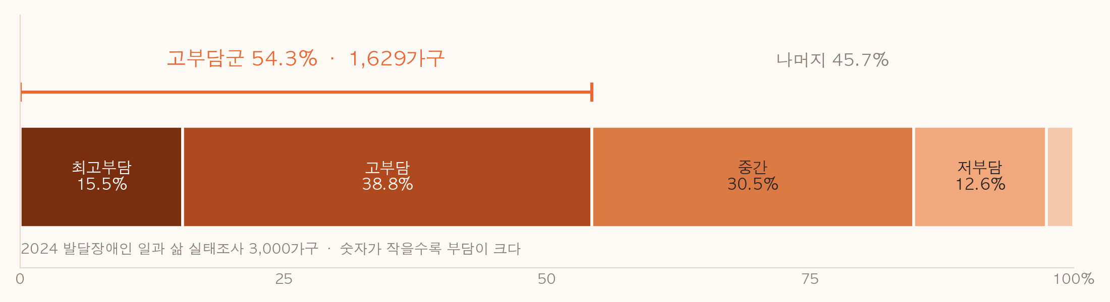
데이터 — 2024 발달장애인 일과 삶 실태조사
전국 대표 표본 3,000가구 · 정제 후 설명변수 38개 · train 2,398 / test 602
고부담(1~2단계)이 1,629가구, 절반을 넘는다. 반대로 "부담 없음"은 77건 뿐이다.
돌봄부담은 예외가 아니라 기본값에 가깝다.
척도 주의 — 숫자가 작을수록 부담이 크다. 서비스는 표시 명칭으로만 노출한다.

Slide 4
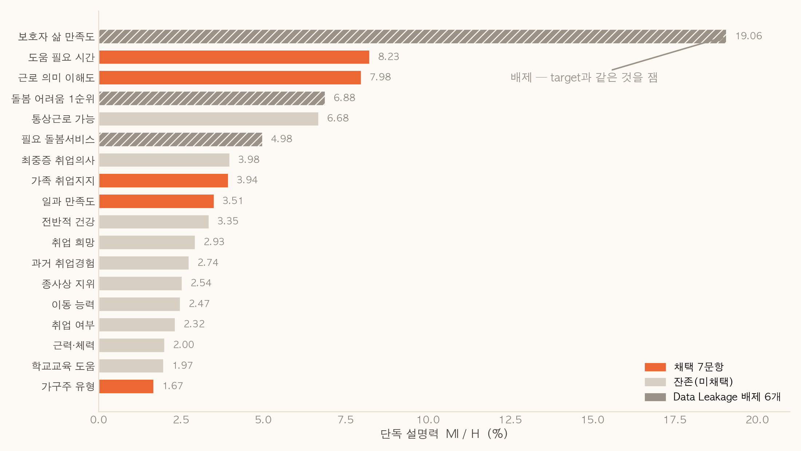
정답이 새는 변수 6개를 일부러 버렸다
예측 대상(I13)과 같은 블록이거나 같은 것을 재는 변수
버린 것 중 1위
보호자 삶 만족도 19.06%
남은 38개 중 최고(8.23%)의
2.3배다.
넣으면 성적은 오른다.
그런데 "보호자 만족도로 보호자 부담을 예측"하는 것은 동어반복이다.
성능을 포기하고
도구로서의 의미를 택했다.

Slide 5
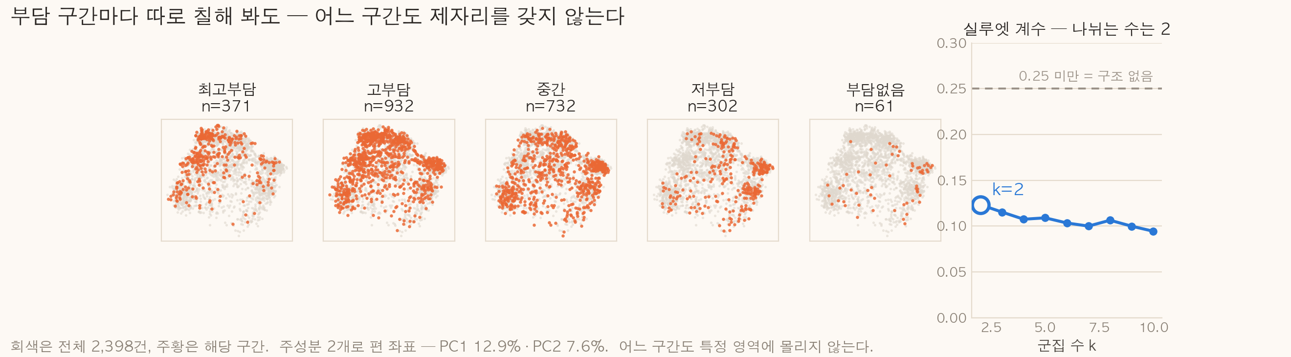
분석 결과 — 정확도 48%는 모델 탓이 아니다
정답(y)을 빼고 38개 설명변수만으로 군집을 찾아본 결과
설명변수가 돌봄부담을 5구간으로 가를 만큼의 정보를 담고 있지 않다. 알고리즘을 바꿔도 오르지 않는다.
그리고 자연스럽게 나뉘는 수는 2다 — 이 서비스가 답해야 하는 질문도 "고부담이냐 아니냐"다.

Slide 6
모델 계열 비교 — 세 후보를 같은 조건에서
38변수 전체 · 같은 5-fold · 같은 지표
계열 | macro F1 | 고부담 재현율
다항 로지스틱 회귀 | 0.3180 | 0.7636 | 채택
랜덤 포레스트 | 0.2894 | 0.7552
엑스트라 트리 | 0.2668 | 0.7544
트리 계열이 진 이유는 데이터 규모에 있다. 3,000건에 5개 클래스, 그중 "부담 없음"은 61건뿐이다.
상호작용을 배우기엔 표본이 얇아 단순한 모델이 과적합을 덜 한다.
부수 효과가 컸다 — 로지스틱에서는 기여 요인이 근사가 아니라 정확히 분해된다.
"왜 이 판정인가"를 산술적으로 닫힌 형태로 설명할 수 있다.

Slide 7
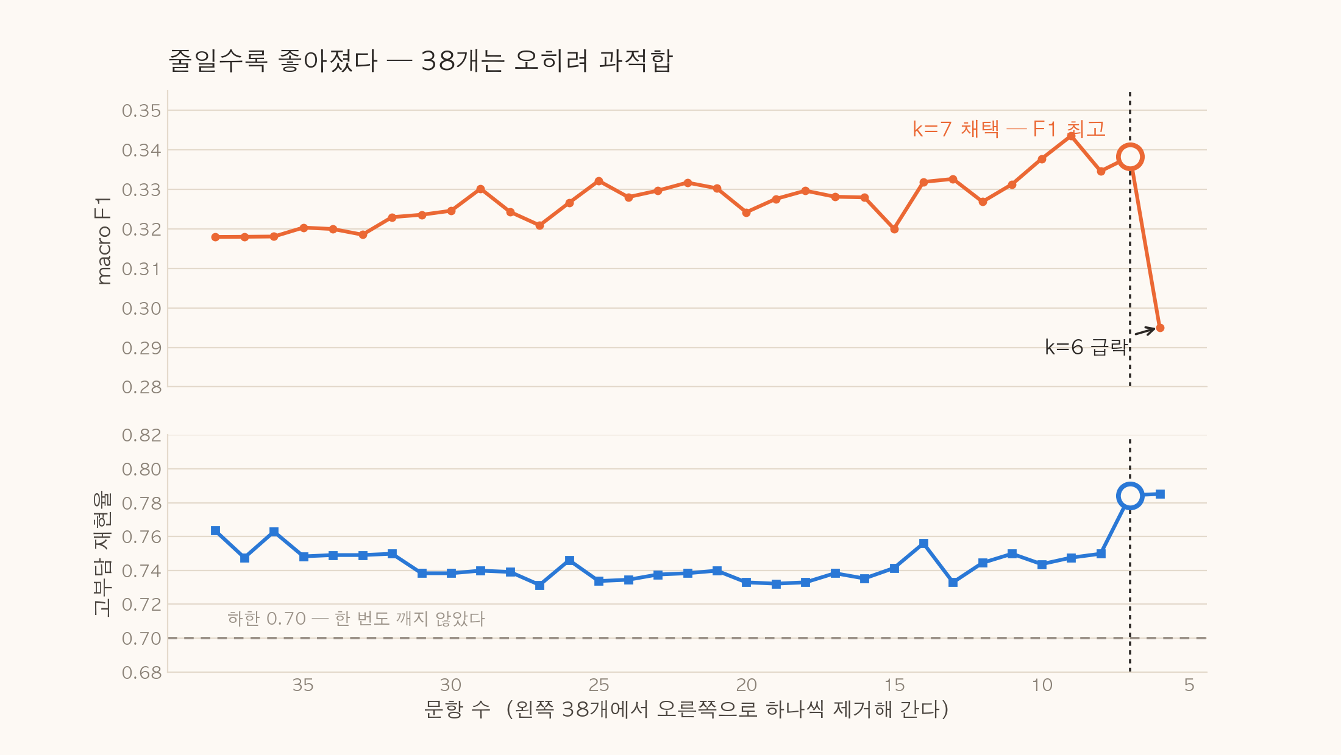
설문 문항을 7개로 정한 기준
후진 제거
1 38개 전체로 기준 모델
2 덜 기여하는 변수를 하나씩 제거
3 뺄 때마다 5-fold 로 측정
4 아래를 깨는 순간 정지
F1 손실 ≤ 0.03
재현율 손실 ≤ 0.05
재현율 ≥ 0.70
5 최소 집합 채택
단독 설명력 순위로 자르지 않았다 — 변수 간 중복을 반영하지 못하기 때문
성능 손실 허용치를 먼저 정하고 문항 수를 결과로 얻었다. "30문항으로 하자" 같은 사전 결정을 하지 않았다.

Slide 8
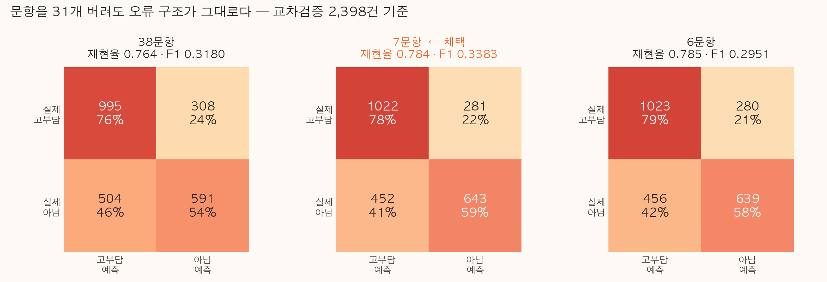
기준이 옳았는가 — 혼동행렬로 확인
선정 기준은 정지 조건이지만, 그 조건이 옳았음을 보여주는 것은 혼동행렬이다
38 → 7: 31개를 버렸는데 오류 구조가 그대로다. 재현율은 오히려 0.764 → 0.784 로 올랐다.
그런데 2×2 로만 보면 6문항도 멀쩡해 보인다 — 재현율 0.785 로 더 높다.
왜 6에서 멈췄는지는 5구간으로 봐야 드러난다. →

Slide 9
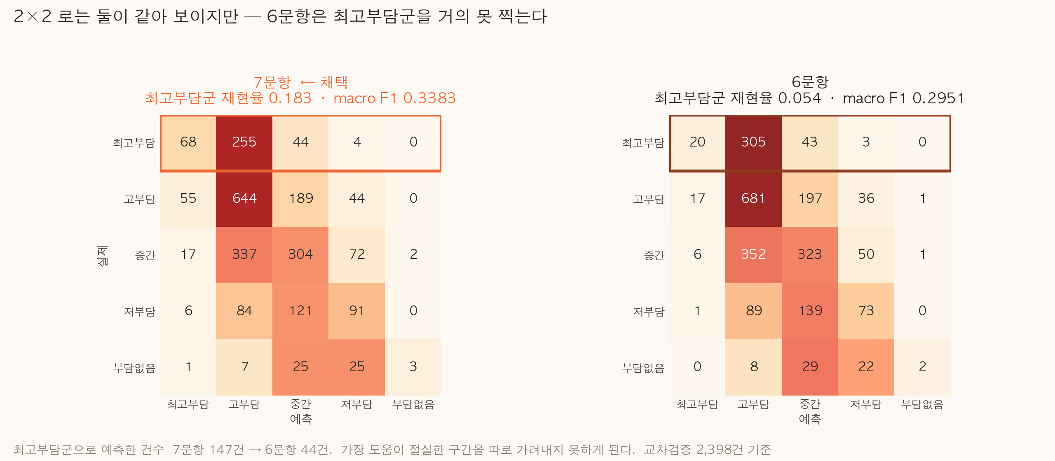
6문항은 최고부담군을 거의 못 찍는다
2×2 로는 같아 보이지만 5구간으로 보면 다르다 · 교차검증 2,398건
최고부담군 재현율 0.183 → 0.054. 예측 건수 147 → 44.
전체 정확도는 0.463 → 0.458 로 거의 같은데, 가장 도움이 절실한 구간을 가려내는 능력만 사라진다.

Slide 10
채택된 7문항
 | 원 문항 | 질문 | 단독 설명력
1 | G8 | 당사자는 요즘 하루하루의 일과를 어떻게 느끼고 있나요? | 3.51%
2 | F5 | 당사자의 취업에 대해 가족들이 어느 정도 지지하고 있나요? | 3.94%
3 | G6 | 하루 중 어느 정도의 도움이 필요한가요? | 8.23%
4 | I4 | 가구의 생계를 주로 책임지는 분은 누구인가요? | 1.67%
5 | E4 | 마지막 일자리를 그만둔 가장 큰 이유는? | 1.15%
6 | A1 | 응답하시는 분은 당사자와 어떤 관계인가요? | 1.18%
7 | F1 | "일을 한다"는 것의 의미를 어느 정도 이해하나요? | 7.98%
단독 1·2위(G6·F1)는 살아남았지만 3위(통상근로 가능 여부)는 탈락했다.
F1(근로 의미 이해도)과 정보가 겹쳤기 때문이다 — 후진 제거가 중복을 걸러낸 결과다.

Slide 11
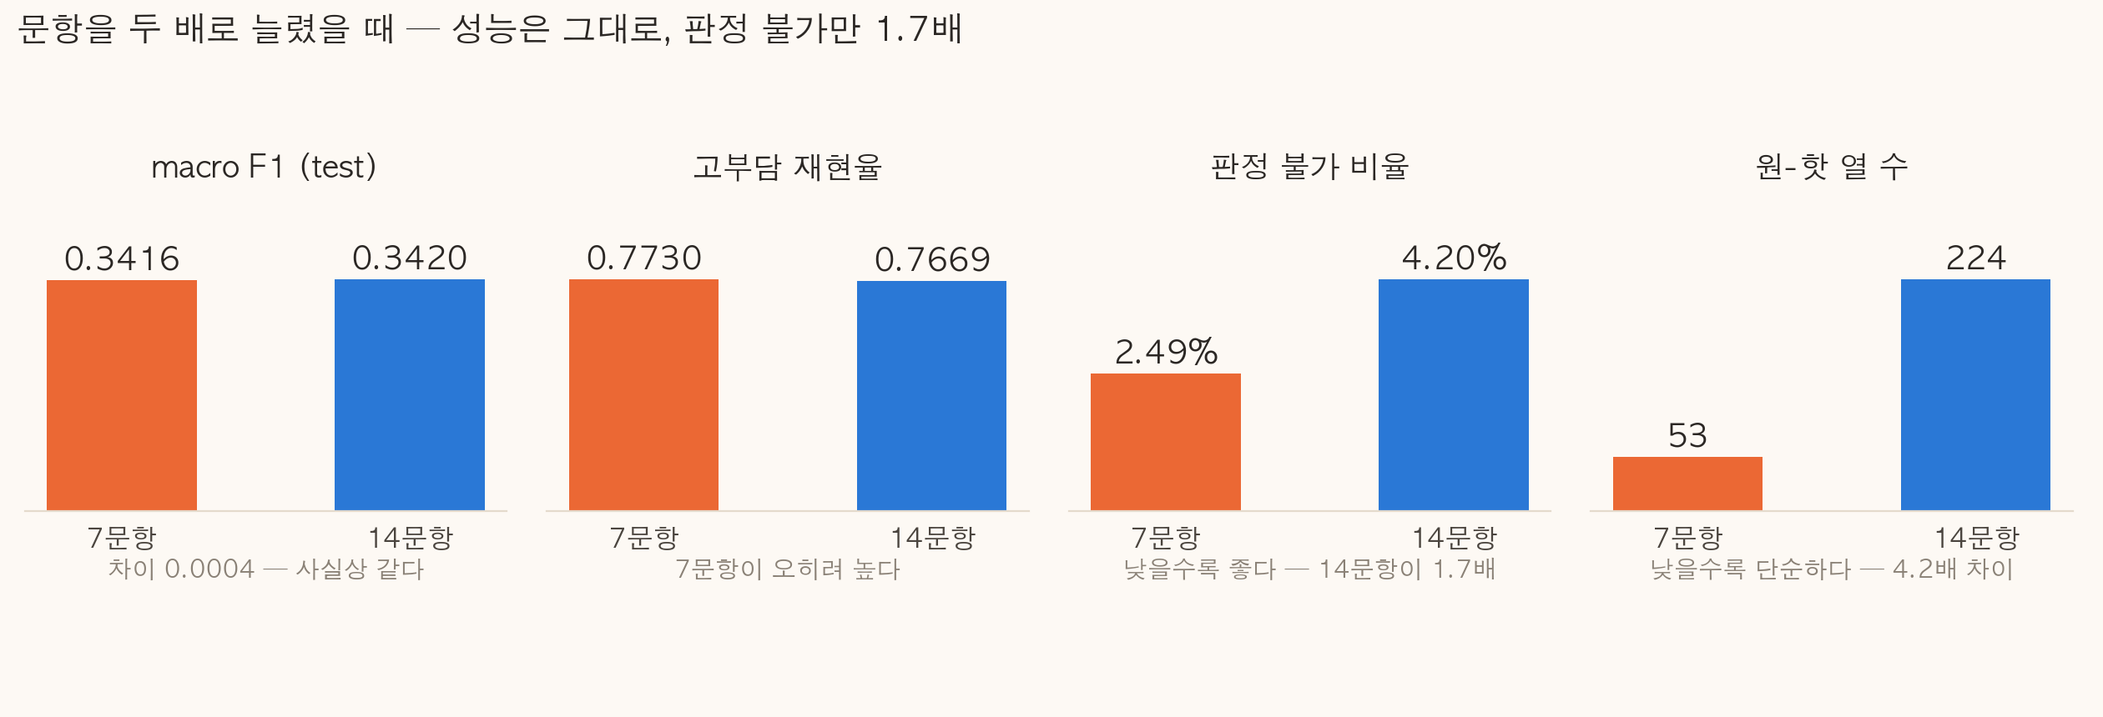
문항을 14개로 늘려 봤다가 되돌렸다
7문항으로 "고부담군입니다"라고 하면 신뢰하기 어렵다는 판단에서 출발했다
원인은 나이 변수다. 보호자 나이는 한 살 단위 78개 범주라
"57세"는 학습 데이터의 1.3%뿐 — 희소한 조합으로 분류되어 판정 불가가 된다.
응답 부담은 늘리고, 결과를 못 받는 사람도 늘렸으며,
정확도는 얻지 못했다 → 7문항 복귀

Slide 12
성능 — 무엇을 할 수 있고 무엇을 못 하나
5구간은 정확히 못 맞힌다
정확도 47.8%
(무작위 20% · 최빈값 38.7%)
"부담 없음" 16건은 하나도 못 맞혔다
고부담 여부는 가려낸다
재현율 0.773
정밀도 0.695
정확도 0.696
실제 고부담 보호자의 77.3%를 잡아낸다.
그리고 고부담인 사람을 "부담 없음"으로 판정한 경우는 test 602건 중 0건이다.
설계로 만든 결과다 — 판정 시 1·2단계 확률에 1.1배를 곱한다.
이 값은 사람이 고른 것이 아니라 "재현율 0.73 이상 중 macro F1 최대" 규칙이 자동으로 찾았다.

Slide 13
project2608 — 돌봄부담 진단·복지연계 서비스
발달장애인 보호자 대상 돌봄부담 경량 진단 + 지도 기반 복지서비스 신청처 안내.
활성 기능
001-care-burden-map — specs/001-care-burden-map/ (spec · plan · research · data-model · contracts · quickstart)
기술 스택
영역 | 스택
프론트엔드 | Vue 3.4 + TypeScript 5 + Vite 5 + Pinia 2 + Leaflet(OpenStreetMap · 키 불필요)
백엔드 | Node.js 20 LTS + Express 4 + TypeScript 5 + mysql2 3
데이터베이스 | MariaDB 12.1.2 — ABC8pioneer3
오프라인 학습 | Python 3.11 + scikit-learn + LightGBM + SHAP (배포 대상 아님)
테스트 | Vitest · Playwright · pytest

Slide 14
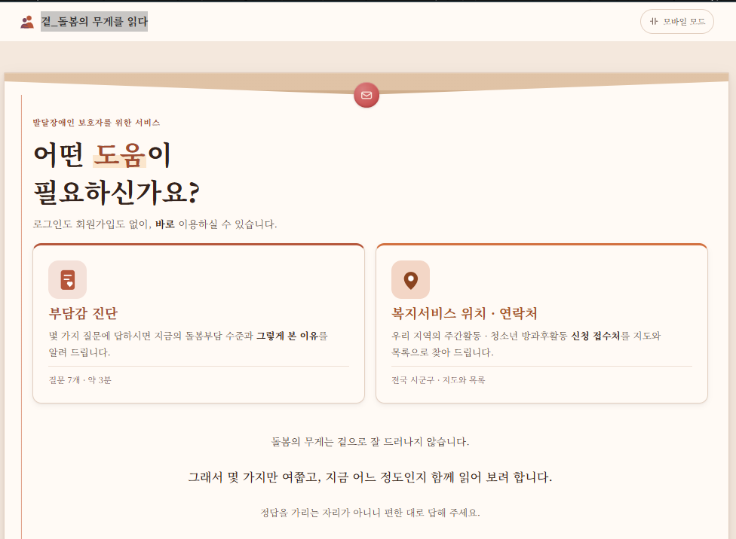
곁_돌봄의 무게를 읽다
현재 구현된 서비스 페이지

Slide 15
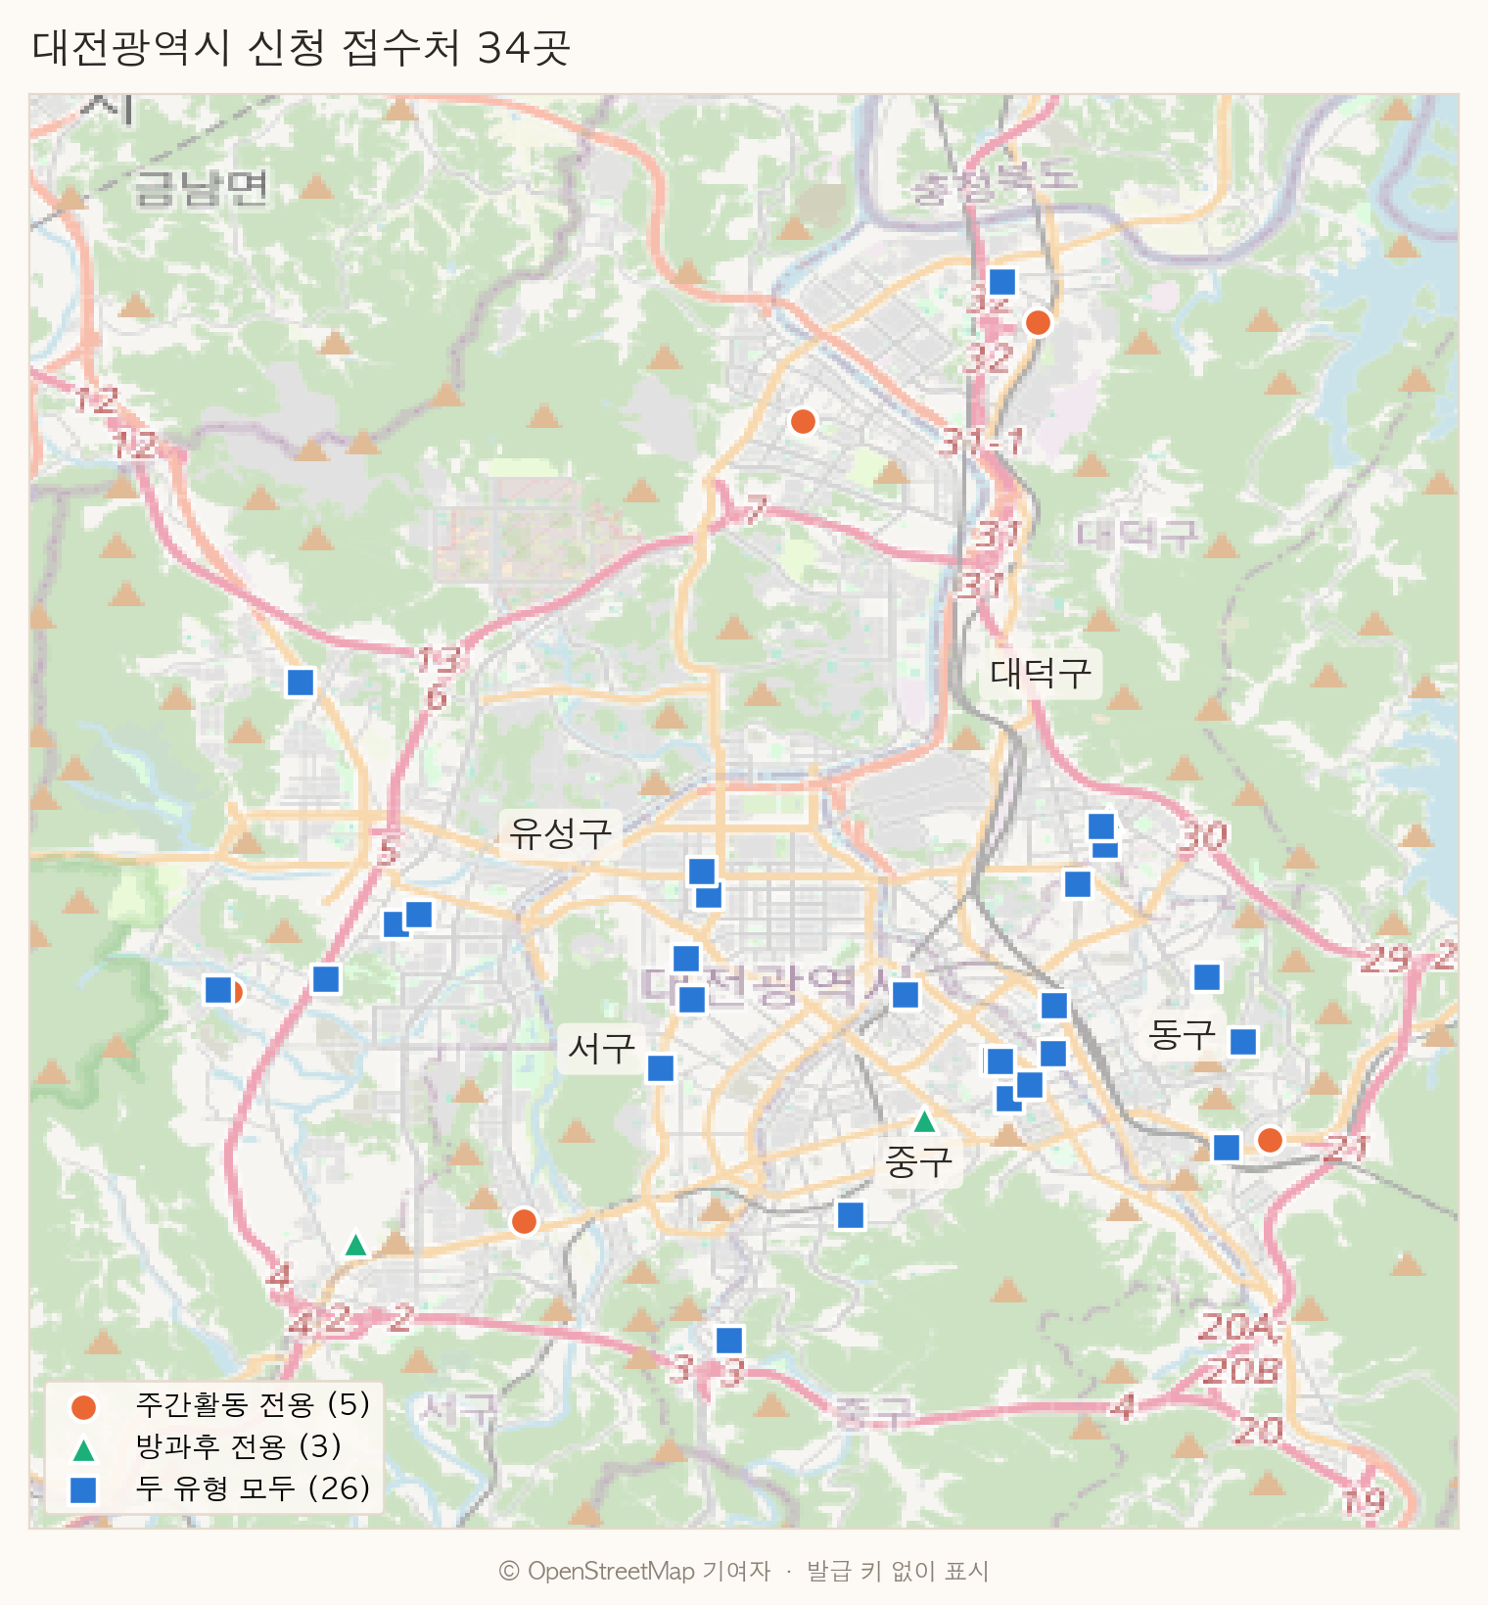
우리나라 발달장애인 돌봄 서비스
기관 데이터에 실제로 존재하는 두 제도만 안내한다
제도 | 대상 | 기관 | 시군구
발달장애인 주간활동서비스 | 만 18~64세 | 724 | 217
청소년 방과후활동서비스 | 만 6~17세 | 553 | 196
주간활동
  성인 발달장애인이 낮 시간에 지역사회에서 활동하도록 지원한다.
  보호자에게는 낮 시간의 돌봄 공백을 메워 주는 거의 유일한 제도다.
방과후활동
  학교가 끝난 뒤부터 보호자 퇴근까지의 공백을 다룬다.
전국 229개 시군구 중 221개 확보 (96.5%)
  미확보 8개는 "정보 준비 중 + 광역 문의처"로 안내
  대전은 34곳 — 중구 8 · 유성구 8 · 동구 7 · 서구 6 · 대덕구 5 _ 이 중 26곳이 두 유형을 모두 제공한다

Slide 16
제도의 사각지대
제도의 틈 – 만 65세 이상은 지원대상에 속하지 않는다.
청소년 방과후활동서비스
만 6~17세 · 553곳 ·
196개 시군구
만 65세 이상
사각지대
노인장기요양·
발달장애인지원센터
영유아
장애아동 지원·
발달재활 등
별도 서비스 체계
발달장애인 주간활동서비스
만 18~64세 · 724곳 · 217개 시군구
만 6세
만 18세
이 서비스의 목적이 사각지대 발굴이므로 화면에서 배제하지 않는다. 연령 매핑은 자격 판정이 아니다.
당사자 연령
만 65세 이상 발달장애인은 제도의 틈에 놓인다 — 장애인 서비스에서는 나이가 많고,
노인 서비스에서는 발달장애 특성이 고려되지 않는다.

Slide 17
설문으로 돌봄부담을 진단하는 의미
정확한 진단이 아니라 "말 걸기"다
하는 것 | 하지 않는 것
지금 상태를 가늠할 근거를 준다 | 공식 자격을 판정한다
"왜 그렇게 봤는지"를 응답으로 되짚어 준다 | 확신을 준다
부담이 크면 기관으로 연결한다 | 서비스 신청을 대신한다
모를 때는 모른다고 한다 | 억지로 답을 낸다
객관화의 계기 : "다들 이 정도"라고 여기던 것이 전국 3,000가구 분포에서 어디쯤인지 보인다.
제도로 가는 최단 경로 : 고부담이면 추가 조작 없이 접수처 3곳이 바로 나온다.
2분 안에 끝난다: 부담이 큰 사람이 끝까지 갈 수 있는 분량이어야 의미가 있다.

Slide 18
개인정보를 받지 않는 설계
돌봄부담은 가족의 건강·장애·경제 상황이 얽힌 민감정보다
원칙 | 구현
로그인 없음 | 계정 개념 자체가 없다
이름·연락처 없음 | 별명만 받고 서버로 보내지 않는다
IP 미보관 | 중복 판별용 해시만 만들고 원본은 버린다
위치 미보관 | 기관 찾기에만 쓰고 저장하지 않는다
학습 이용은 동의제 | 거부해도 진단·연계는 똑같이 제공한다
저장 금지 항목은 문서에 적는 대신 컬럼 자체를 만들지 않았다.
참조 집단 비교도 표본 30건 미만 셀은 DB 제약(CHECK n >= 30)으로 적재를 막았다.

Slide 19
정직하게 남기는 한계
한계 | 대응
5구간 정확도 48% | 등급이 아니라 "고부담 여부"로 읽도록 설계
설명변수가 5구간을 가를 정보를 못 담음 | 알고리즘 문제가 아님을 군집화로 실측 확인
최상위 설명변수를 일부러 배제 | 성능보다 도구의 의미를 택한 결정. 되돌리지 않음
자발적 이용자는 전국 대표 표본이 아님 | 학습 데이터를 대체하지 않고 보완으로만 사용
8개 시군구 데이터 미확보 | "준비 중 + 광역 문의처"로 처리
확률 보정 미구현 | 계획에 있으나 코드는 임계값 탐색만 — 미확인 항목

Slide 20
요약
데이터 | 전국 3,000가구. 고부담이 54.3%. 정답이 새는 변수 6개를 성능을 포기하고 배제
분석 | 군집 구조 없음 — 정확도 48%는 모델이 아니라 데이터의 성질. 나뉘는 수는 2
문항 | 성능 손실 허용치를 먼저 정하고 후진 제거로 7문항. 14개로 늘렸다가 되돌림
성능 | 5구간은 못 맞히지만 고부담 여부는 재현율 0.773. 고부담→"부담없음" 오판 0건
연계 | 주간활동 724곳 · 방과후 553곳. 229개 중 221개 커버. 65세 이상도 배제 안 함
의미 | 등급을 매기는 도구가 아니라 자기 상태를 가늠하고 제도로 가는 최단 경로

